Slide 1
Dataanalyse
Bigrams and graphs

Slide 2
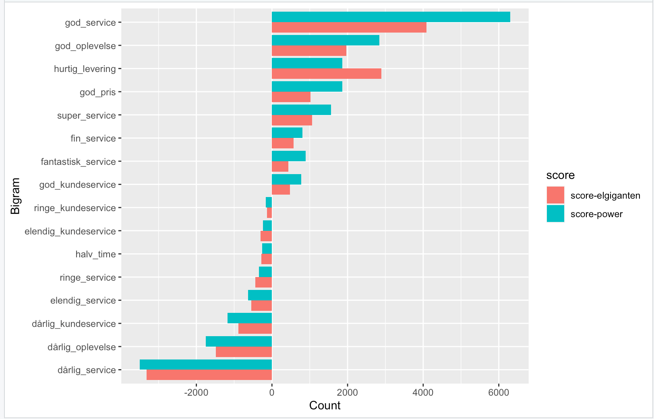
Agenda
Bigrams
Jane Austen
gender-analyse
Jane Austen
H.C. Andersen
network
Danske taler
Webscrape med selenium
Mette F og zipf’s law
Reviews
sentiment med dsl.dk
POS-tagging med spacyR

Slide 3
Bigrams
Ord i kontekst

Slide 4
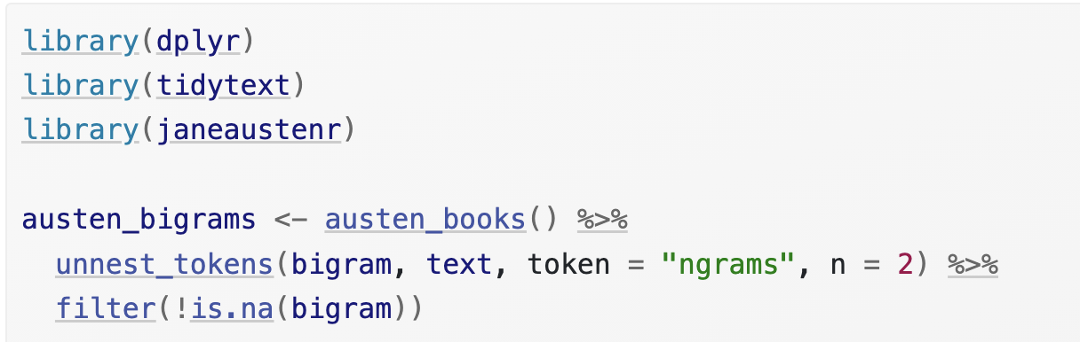
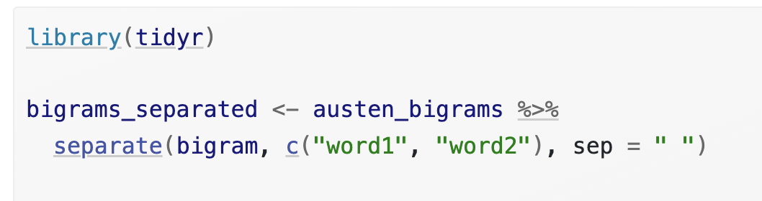
4.1.1 Counting and filtering n-grams
4.1.2 Analyzing bigrams

Slide 5
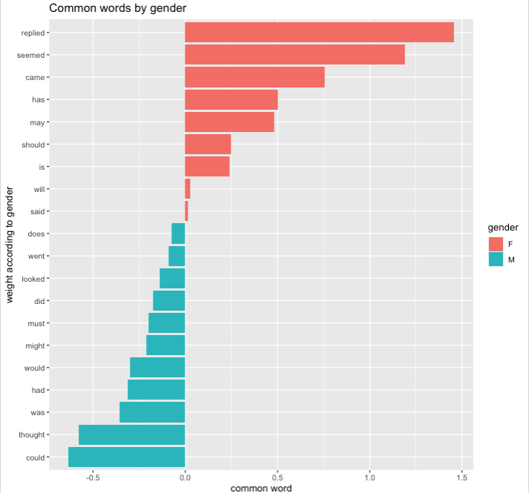
4.1.2 Analyzing bigrams
Manually compute IDF of the bigrams
Hvor mange bøger forekommer et bigram i?
Hvilke verber anvendes hyppigst på hhv mænd og kvinder?

Slide 6
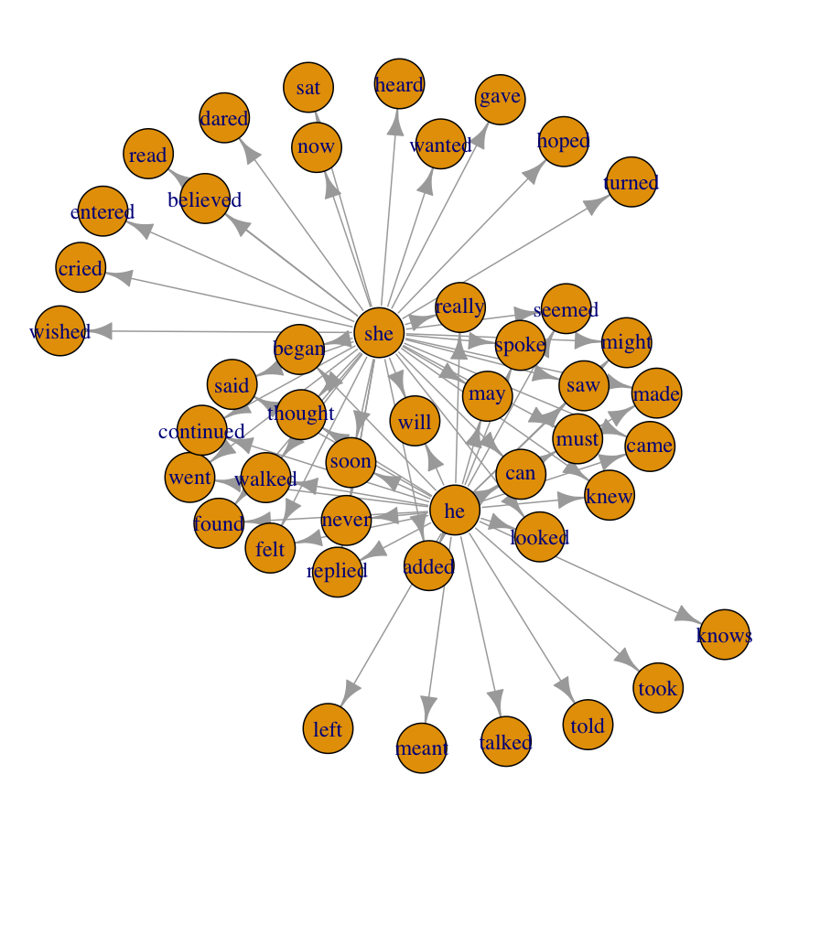
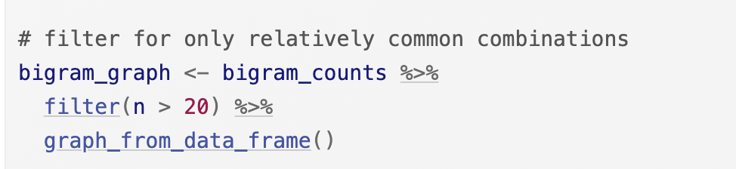
4.1.4 Visualizing a network of bigrams with ggraph
A graph can be constructed from a tidy object since it has three variables:
from: the node an edge is coming from
to: the node an edge is going towards
weight: A numeric value associated with each edge

Slide 7
4.1.4 Visualizing a network of bigrams with ggraph
A graph can be constructed from a tidy object since it has three variables:
from: the node an edge is coming from
to: the node an edge is going towards
weight: A numeric value associated with each edge
Opgave
Find dine oprindelige he-she-bigrams
Filtrer stopord fra og lav en graf
Find HC Andersens eventyr og gentag

Slide 8
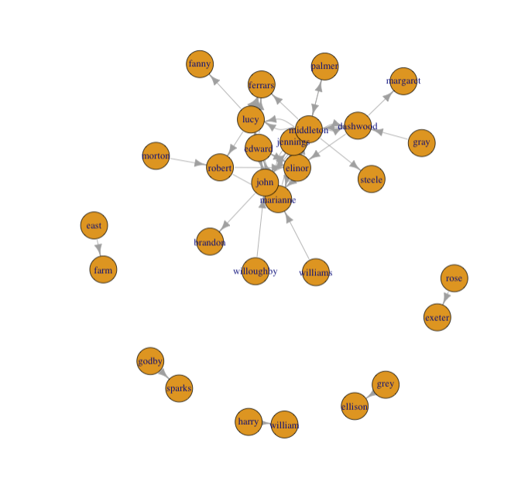
4.1.4 Visualizing a network of bigrams with ggraph
Opgave:
Parse teksten med spacyr
filtrer alle personnavne pr sætning
find de sætninger hvor der er to personer
Illustrer netværket med en graf.

Slide 9
Danske taler
scrape

Slide 10
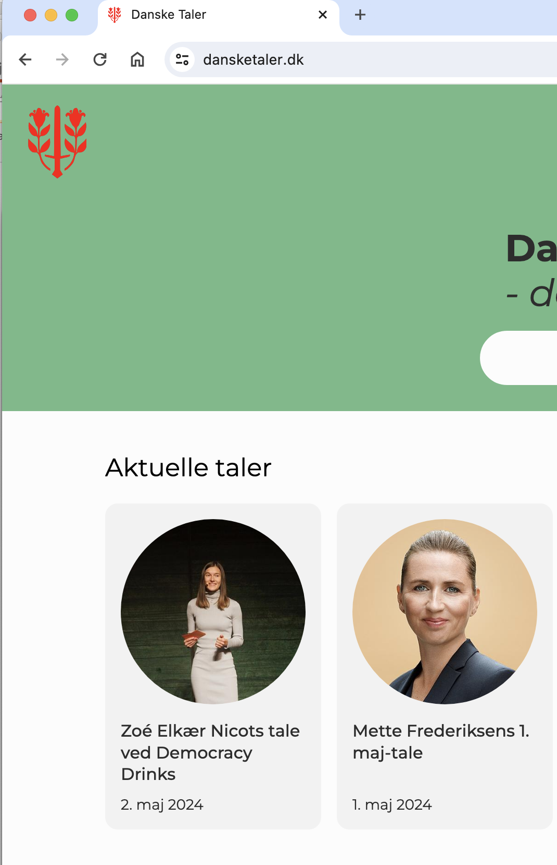
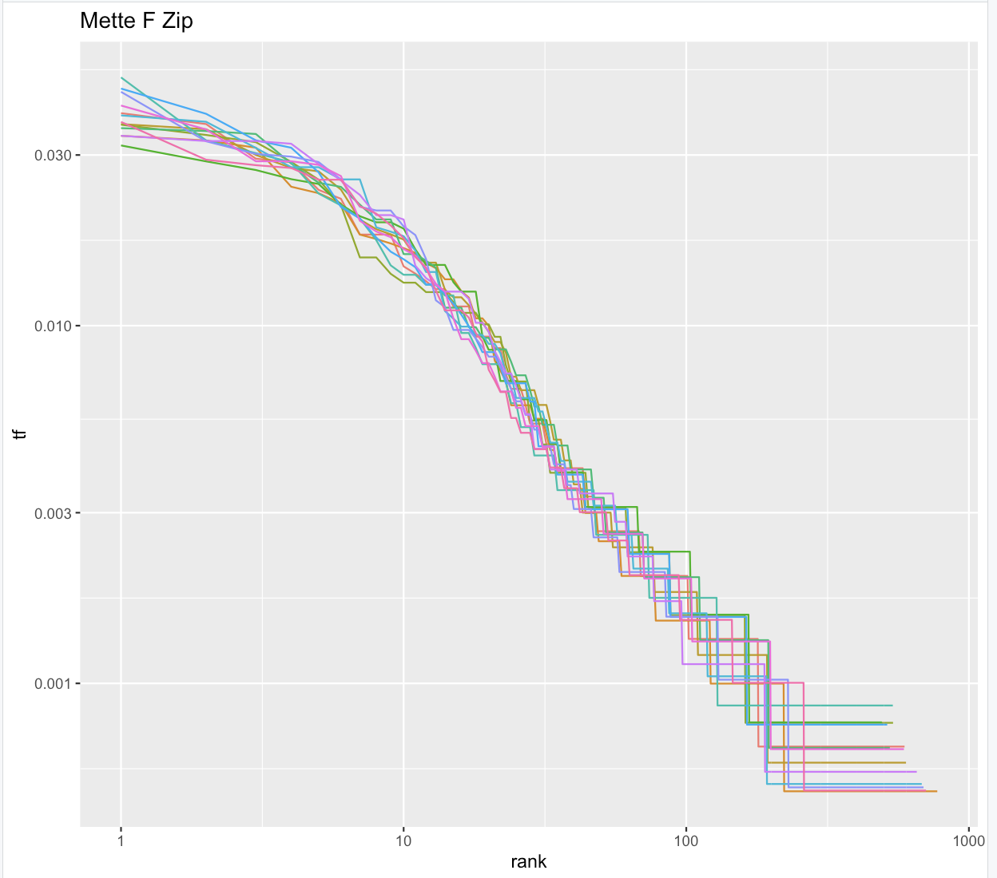
hent alle 1.maj-taler
find Mette F’s taler og plot zips lov
Gør det samme for Johanne Schmidt

Slide 11
hent alle 1.maj-taler
start selenium-server
konstruer søge-url
åbne url med driver
find all link-elementer med rselenium (tjek manual)
for hvert link:
navigér til linket
find speech-teksten
content=getElementText
læg indhold i liste
Overvej scrolling
lav din liste om til en dataframe

Slide 12
Power & El-giganten
Sentiment

